Slide 1
PERSONA
dni
Nombre
apellido
0:1
0:1
PLAZAPARKING
numero
tiene
PROFESOR
Id_profesor
ALUMNO
id_alumno
0:N
asiste
1:1
0:N
MATERIA
Materia
curso
nombre
0:N
Imparte
pertenece
1:1
1:1
0:N
0:N
CLASE
Id_clase
aforo
recibe
GRUPO
Id_grupo
0:N

Slide 2
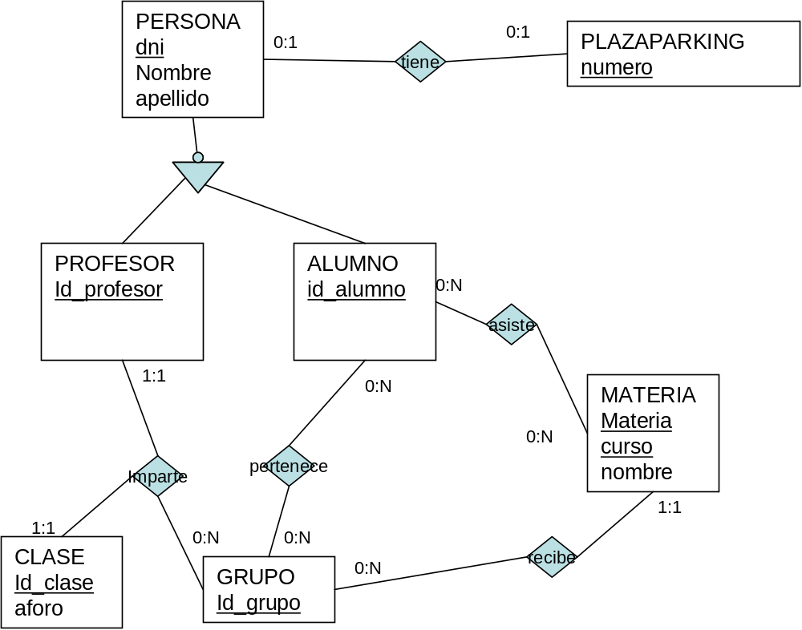

Slide 3
PERSONAS(nombre, apellido, dni, numero_plaza)
PK(dni)
NULL(numero_plaza)
ALUMNOS(id_alumno, dni)
PK(id_alumno)
FK(dni -> PERSONAS.dni) UNIQUE(dni)
CLASES(id_clase,aforo)
PK(id_clase)
MATERIAS(materia, curso, nombre)
PK(materia,curso)
ALUMNO_ASISTE_MATERIA(id_alumno, materia, curso)
PK(id_alumno, materia, curso)
FK(id_alumno -> ALUMNOS.id_alumno)
FK(materia -> MATERIAS.materia)
FK(curso -> MATERIAS.curso)
PROFESOR(id_profesor, dni)
PK(id_profesor)
FK(dni -> PERSONAS.dni) UNIQUE(dni)
GRUPOS(id_grupo, materia, curso)
PK(id_grupo)
FK(materia -> MATERIAS.materia)
FK(curso -> MATERIAS.curso)
ALUMNO_PERTENECE_GRUPO(id_alumno, id_grupo)
FK(id_alumno -> ALUMNOS.id_alumno)
FK(curso -> GRUPOS.id_grupo)
PROFESOR_IMPARTE_GRUPO(id_profesor, id_grupo, dia, id_clase, hora_inicio, hora_fin)
PK(id_profesor,id_grupo,dia)
FK(id_grupo -> GRUPOS.id_grupo)
FK(id_clase -> CLASES.id_clase)

